Slide 1
ЛУЧШАЯ ИНФОРМАЦИОННАЯ ПАНЕЛЬ (DASHBOARD) ПО БЮДЖЕТУ ДЛЯ ГРАЖДАН
Финансовый университет при Правительстве Российской Федерации
Финансово-экономический факультет
Направление подготовки 38.03.01. «Экономика»
Профиль «Государственные и муниципальные финансы»
Студентки учебной группы ФЭФ 3-1(у)
Сафронова Александра Игоревна
Симонова Полина Игоревна

Slide 2
ОБЗОР СТАРТОВОЙ СТРАНИЦЫ

Slide 3
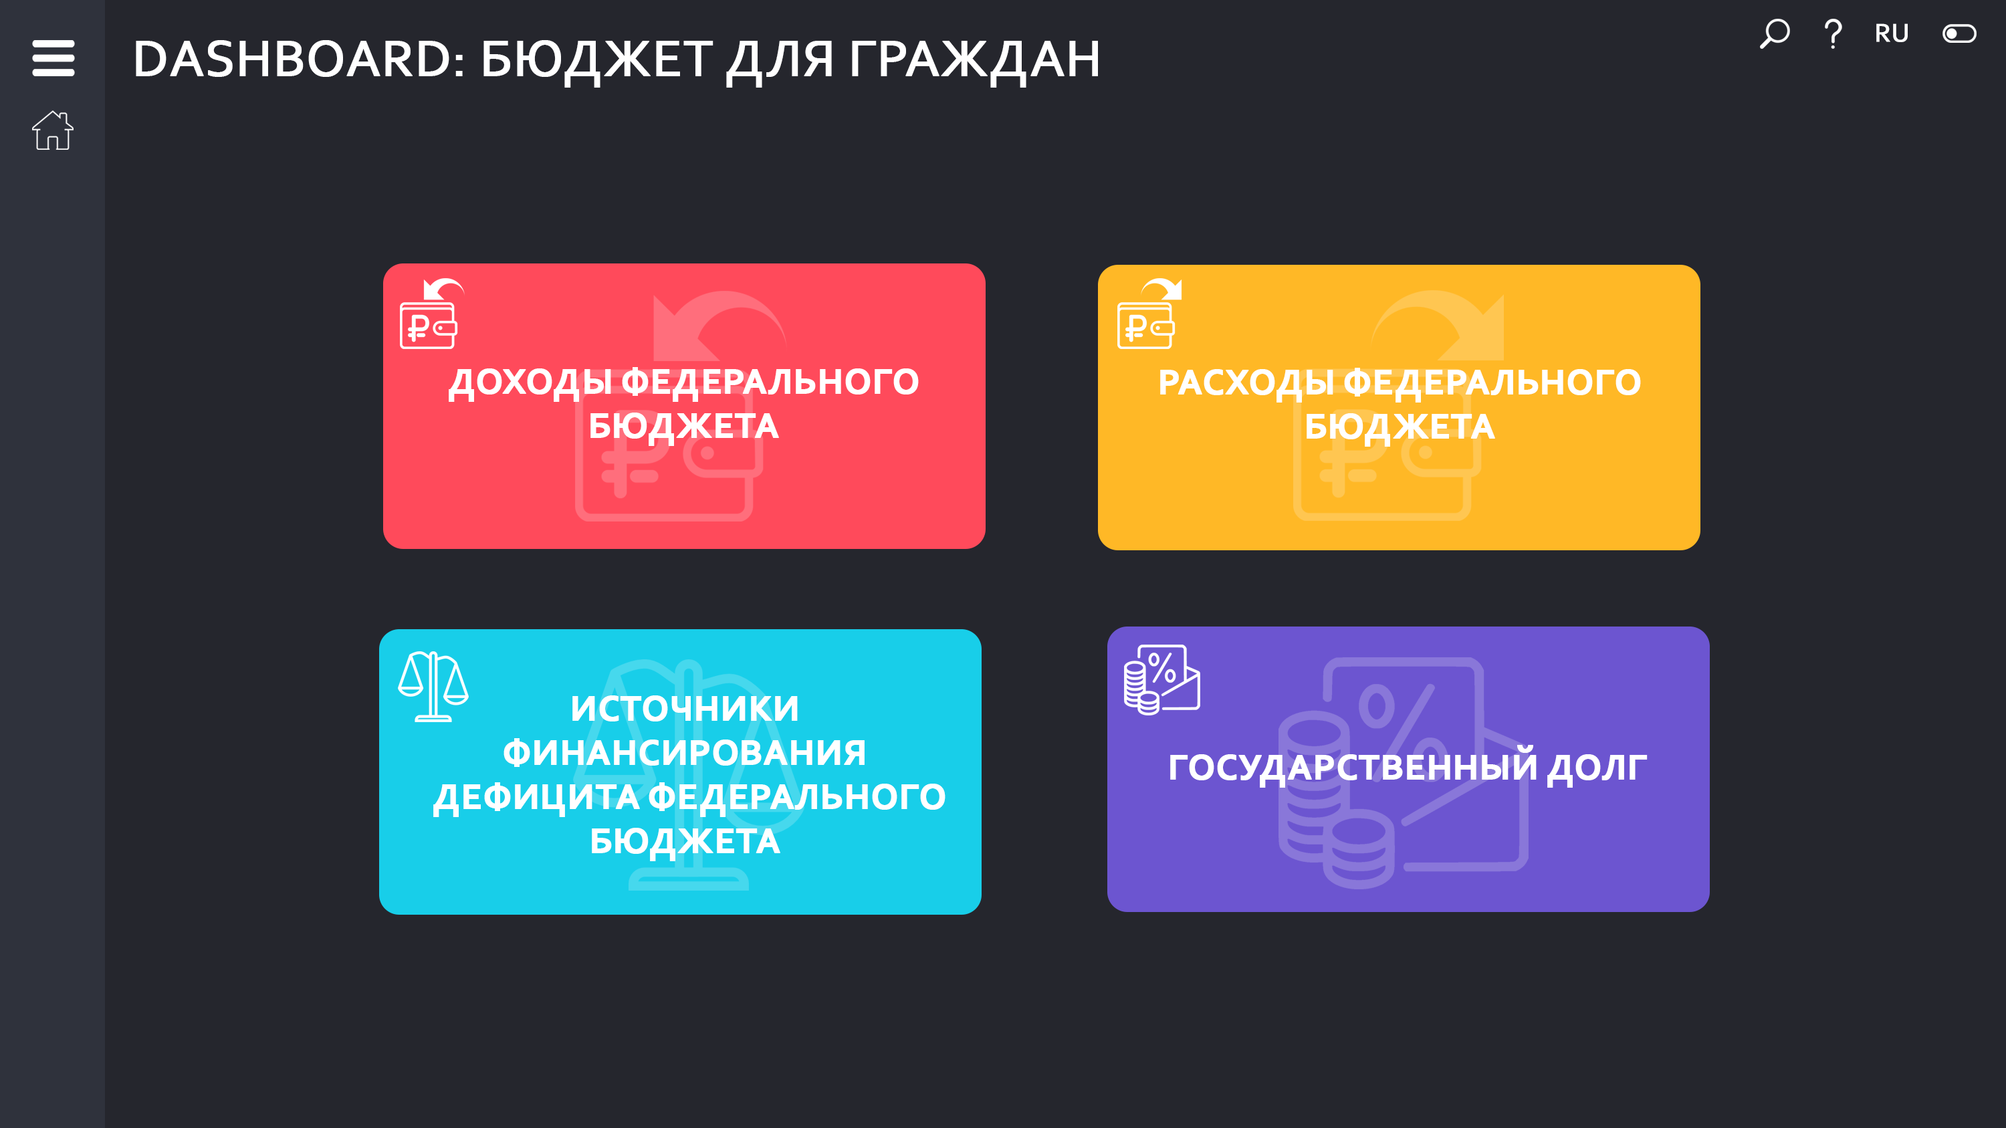

Slide 4

ПОИСК
КРАТКИЕ ПОЯСНЕНИЯ
ВЫБОР ЯЗЫКА
ПЕРЕКЛЮЧИТЬ ТЕМУ

Slide 5
Введите ваш запрос
*Пользователь увидит такое окно, нажав на знак «поиск»

Slide 6
Дашборд (информационная панель) – это способ визуального представления данных, сгруппированных по смыслу на одном экране для более легкого визуального восприятия информации.
Здесь Вы сможете посмотреть различную инфографику по бюджетной тематике по направлениям, отраженным на четырех панелях в центре экрана.
*Краткие пояснения вызываются и убираются путем нажатия на знак вопроса

Slide 7
Русский
Русский
English
Украiнська
Беларуская
Кыргызча
Башҡортса
Deutsch
Français
Italiano
*Возможность выбора языка делает дашборд доступным для большего числа пользователей

Slide 8
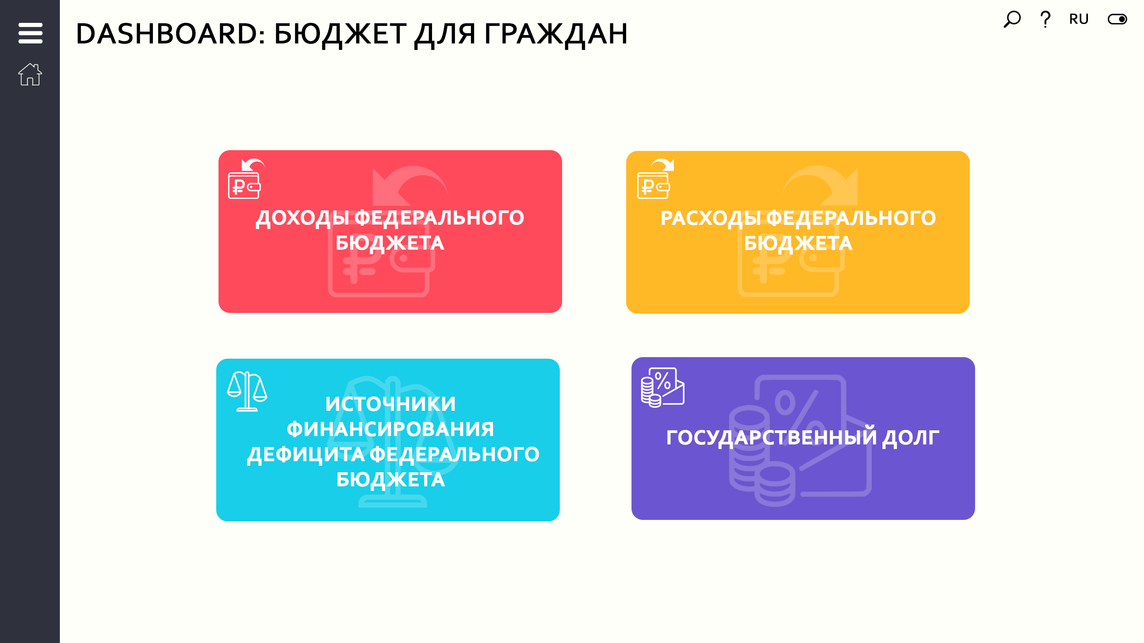

Темный фон
*А так работает переключатель темы. Пользователь сам решит, как ему комфортнее работать

Slide 9
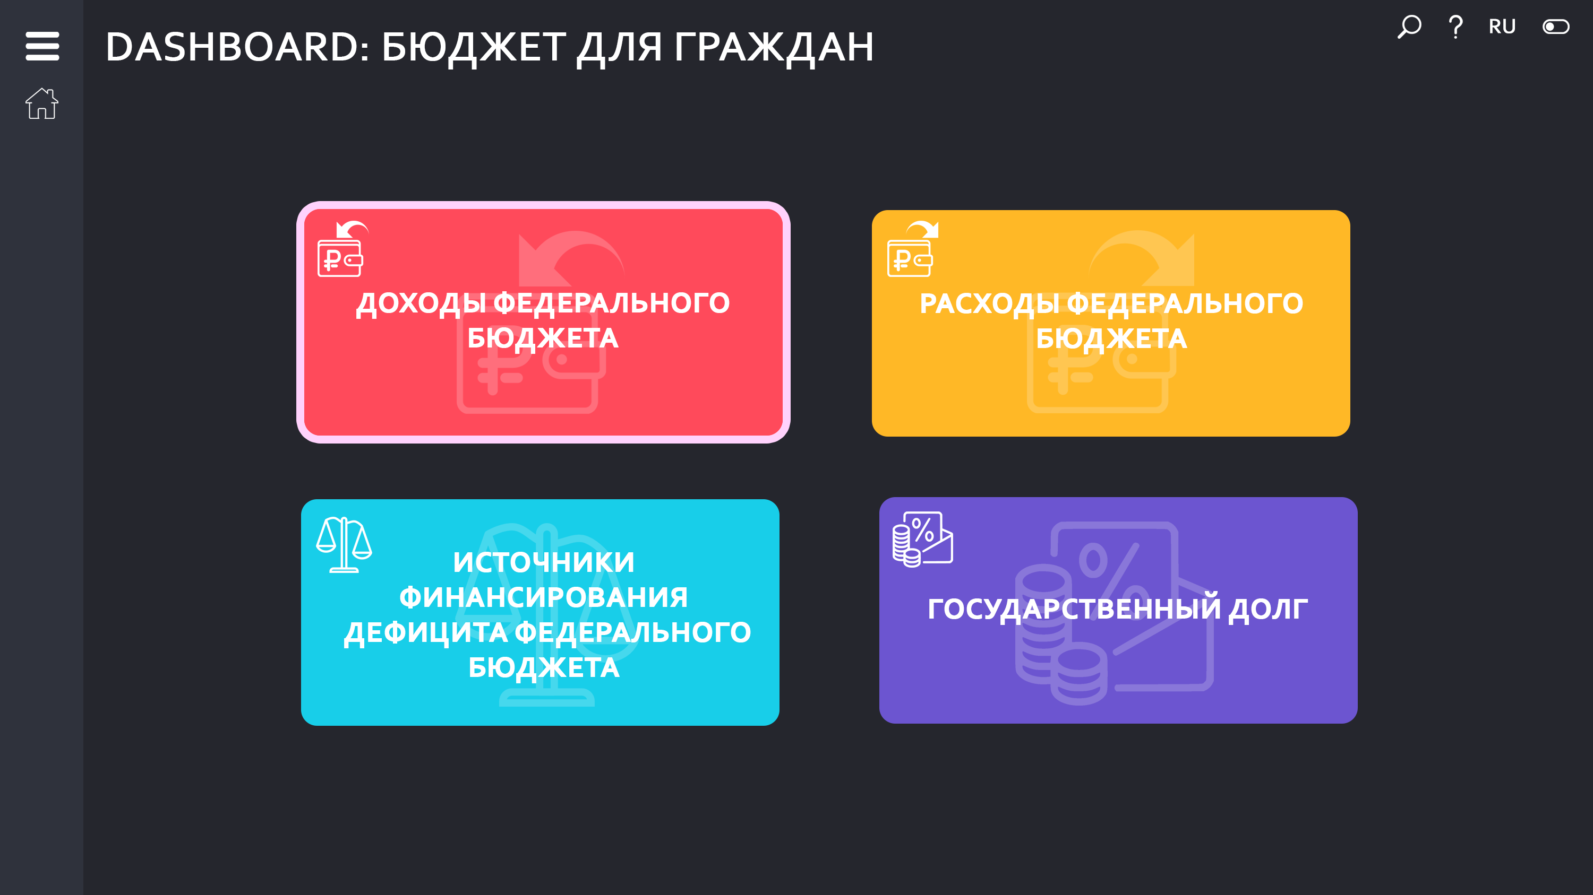
*При наведении курсора панель выделяется

Slide 10
ЯРКИЕ, НО НЕ КРИЧАЩИЕ ЦВЕТА
Броские и сочетающиеся цвета привлекают внимание, не раздражают глаз
ИНТУИТИВНО ПОНЯТНЫЕ ИКОНКИ
Благодаря чему главный экран не перегружен текстом при сохранности информативности
ДАШБОРД УДОБЕН В ИСПОЛЬЗОВАНИИ НЕ ТОЛЬКО СО СТАЦИОНАРНОГО КОМПЬЮТЕРА, НО И С ДРУГИХ УСТРОЙСТВ
ШРИФТ БЕЗ ЗАСЕЧЕК
Мелкий текст, написанный таким шрифтом, разобрать легче, чем текст, написанный шрифтом с засечками
ВСЕГО 4 ПАНЕЛИ
Что не запутает пользователей обилием инструментов

Slide 11
1. ОБЗОР ПАНЕЛИ «ДОХОДЫ ФЕДЕРАЛЬНОГО БЮДЖЕТА»

Slide 12


2018
Федеральный закон
Исполнение
Год
2018
Плановый период
Нет
860,72
96,34
17,56
4 435,34
0,08

Slide 13
2018
Доходы федерального бюджета - поступающие в федеральный бюджет денежные средства, за исключением средств, являющихся источниками финансирования дефицита федерального бюджета.
Федеральный закон
Исполнение
Год
2018
Плановый период
Нет
860,72
96,34
17,56
4 435,34
0,08

Slide 14


2018
Федеральный закон
Исполнение
Год
2018
Плановый период
Нет
860,72
96,34
17,56
4 435,34
0,08

Slide 15
2018
2018
2018
Федеральный закон
Исполнение
УВЕЛИЧИТЬ
*позволяет приблизить объект для
более тщательного рассмотрения
Год
2018
ТАБЛИЦА/ГРАФИК
*позволяют выбрать наиболее удобный для пользователя вариант интерпретации информации: таблицей или графиком
Плановый период
Нет
ЗАГРУЗИТЬ ДАННЫЕ
*позволяет пользователю скачать необходимую информацию на свое устройство
860,72
96,34
ВЫБРАТЬ ГОД
*на некоторых графиках есть возможность отразить данные за 1-5 лет
17,56
4 435,34
0,08

Slide 16
СВЕРНУТЬ БОКОВУЮ ПАНЕЛЬ
ВЕРНУТЬСЯ НА ГЛАВНУЮ
ИЗУЧАЕМЫЙ РАЗДЕЛ
Иконка отражает раздел, в котором находится пользователь. В данном случае – «Доходы федерального бюджета»
Федеральный закон
Исполнение
ИСТОЧНИК ДАННЫХ
Пользователь может выбрать значения, утвержденные федеральным законом о федеральном бюджете, и/или значения по результатам исполнения бюджета
Год
2018
ГОД
Пользователь может выбрать 1 интересующий его год
Плановый период
Нет
ПЛАНОВЫЙ ПЕРИОД
Если источником данных выбран только федеральный закон, пользователь дополнительно может отразить значения планового периода

Slide 17
2. ОБЗОР ПАНЕЛИ «РАСХОДЫ ФЕДЕРАЛЬНОГО БЮДЖЕТА»

Slide 18

2014 - 2018
2014 - 2018
Структура расходов федерального бюджета (исполнение), млн руб.
16 713 002,71
+1,78%
К 2017
 | Исполнено более 99% |  | Исполнено 95-99% |  | Исполнено 85-95% |  | Исполнено менее 85%
313 368,53 | млн.руб
3 020 296,87 | млн.руб
1 041 038,26 | млн.руб
53 641,20 | млн.руб
693 814,68 | млн.руб
33 479,36 | млн.руб
1 275 922,22 | млн.руб
53 080,04 | млн.руб
140 634,10 | млн.руб
62 316,91 | млн.руб
1 973,84 | млн.руб
36 520,95 | млн.руб
249 503,54 | млн.руб
13 884,85 | млн.руб
9 721,36 | млн.руб
39 236,39 | млн.руб
11 169,37 | млн.руб
64 262,63 | млн.руб
545 085,93 | млн.руб
185 098,63 | млн.руб
374 035,77 | млн.руб
11 907,31 | млн.руб
187 471,88 | млн.руб
9 333,66 | млн.руб
263 708,29 | млн.руб
8 788,84 | млн.руб
813 674,84 | млн.руб
67 258,99 | млн.руб
105 725,88 | млн.руб
76 687,65 | млн.руб
107 140,53 | млн.руб
1 208 108,02 | млн.руб
138 704,32 | млн.руб
100 043,28 | млн.руб
46 902,96 | млн.руб
22 428,47 | млн.руб
62 125,43 | млн.руб
89 088,36 | млн.руб
2 536,47 | млн.руб
161 273,16 | млн.руб
6 853,47 | млн.руб
Федеральный закон
Исполнение
Год
2018
2014 - 2018
Плановый период
Нет
98,16%
70,7
млрд руб.
Неэффективное использование федеральных и иных ресурсов
Министерство Финансов РФ
5 737 039,19
96,69%
(11 707 847,23 млн руб.)
Исполнение всего по госпрограммам
1 2 3 4 5 6 7 8 9 10

Slide 19
2014 - 2018
2014 - 2018
Структура расходов федерального бюджета (исполнение), млн руб.
Расходы федерального бюджета - выплачиваемые из федерального бюджета денежные средства, за исключением средств, являющихся источниками финансирования дефицита федерального бюджета.
16 713 002,71
+1,78%
К 2017
 | Исполнено более 99% |  | Исполнено 95-99% |  | Исполнено 85-95% |  | Исполнено менее 85%
313 368,53 | млн.руб
3 020 296,87 | млн.руб
1 041 038,26 | млн.руб
53 641,20 | млн.руб
693 814,68 | млн.руб
33 479,36 | млн.руб
1 275 922,22 | млн.руб
53 080,04 | млн.руб
140 634,10 | млн.руб
62 316,91 | млн.руб
1 973,84 | млн.руб
36 520,95 | млн.руб
249 503,54 | млн.руб
13 884,85 | млн.руб
9 721,36 | млн.руб
39 236,39 | млн.руб
11 169,37 | млн.руб
64 262,63 | млн.руб
545 085,93 | млн.руб
185 098,63 | млн.руб
374 035,77 | млн.руб
11 907,31 | млн.руб
187 471,88 | млн.руб
9 333,66 | млн.руб
263 708,29 | млн.руб
8 788,84 | млн.руб
813 674,84 | млн.руб
67 258,99 | млн.руб
105 725,88 | млн.руб
76 687,65 | млн.руб
107 140,53 | млн.руб
1 208 108,02 | млн.руб
138 704,32 | млн.руб
100 043,28 | млн.руб
46 902,96 | млн.руб
22 428,47 | млн.руб
62 125,43 | млн.руб
89 088,36 | млн.руб
2 536,47 | млн.руб
161 273,16 | млн.руб
6 853,47 | млн.руб
Федеральный закон
Исполнение
Год
2018
2014 - 2018
Плановый период
Нет
98,16%
70,7
млрд руб.
Неэффективное использование федеральных и иных ресурсов
Министерство Финансов РФ
5 737 039,19
96,69%
(11 707 847,23 млн руб.)
Исполнение всего по госпрограммам
1 2 3 4 5 6 7 8 9 10

Slide 20
2014 - 2018
2014 - 2018
Структура расходов федерального бюджета (исполнение), млн руб.
16 713 002,71
+1,78%
К 2017
 | Исполнено более 99% |  | Исполнено 95-99% |  | Исполнено 85-95% |  | Исполнено менее 85%
313 368,53 | млн.руб
3 020 296,87 | млн.руб
1 041 038,26 | млн.руб
53 641,20 | млн.руб
693 814,68 | млн.руб
33 479,36 | млн.руб
1 275 922,22 | млн.руб
53 080,04 | млн.руб
140 634,10 | млн.руб
62 316,91 | млн.руб
1 973,84 | млн.руб
36 520,95 | млн.руб
249 503,54 | млн.руб
13 884,85 | млн.руб
9 721,36 | млн.руб
39 236,39 | млн.руб
11 169,37 | млн.руб
64 262,63 | млн.руб
545 085,93 | млн.руб
185 098,63 | млн.руб
374 035,77 | млн.руб
11 907,31 | млн.руб
187 471,88 | млн.руб
9 333,66 | млн.руб
263 708,29 | млн.руб
8 788,84 | млн.руб
813 674,84 | млн.руб
67 258,99 | млн.руб
105 725,88 | млн.руб
76 687,65 | млн.руб
107 140,53 | млн.руб
1 208 108,02 | млн.руб
138 704,32 | млн.руб
100 043,28 | млн.руб
46 902,96 | млн.руб
22 428,47 | млн.руб
62 125,43 | млн.руб
89 088,36 | млн.руб
2 536,47 | млн.руб
161 273,16 | млн.руб
6 853,47 | млн.руб
Федеральный закон
Исполнение
Год
2018
2014 - 2018
Плановый период
Нет
98,16%
70,7
млрд руб.
Неэффективное использование федеральных и иных ресурсов
Министерство Финансов РФ
5 737 039,19
96,69%
(11 707 847,23 млн руб.)
Исполнение всего по госпрограммам
1 2 3 4 5 6 7 8 9 10

Slide 21
3. ОБЗОР ПАНЕЛИ «ИСТОЧНИКИ ФИНАНСИРОВАНИЯ ДЕФИЦИТА ФЕДЕРАЛЬНОГО БЮДЖЕТА»

Slide 22

2020 - 2022
2020 - 2022
Год Всего
-601 607,9
Год Всего
ИФДБ всего
-927 583
+62,64%
2020
2021
2022
-325 975, 1
-36 985, 1
-225 739, 7
2020
2021
2022
-601 607, 9
-664 409, 5
-146 919, 2
Федеральный закон
Исполнение
Млн руб.
Год
2020
Плановый период
2021-2022
ИФДБ всего
-701 394,57
0
0
Млн руб.
ИФДБ всего
-372 658,95
Млн руб.

Slide 23
2020 - 2022
2020 - 2022
Перечень источников финансирования дефицита федерального бюджета содержится в статье 94 Бюджетного кодекса РФ.
Год Всего
-601 607,9
Год Всего
ИФДБ всего
-927 583
+62,64%
2020
2021
2022
-325 975, 1
-36 985, 1
-225 739, 7
2020
2021
2022
-601 607, 9
-664 409, 5
-146 919, 2
Федеральный закон
Исполнение
Млн руб.
Год
2020
Плановый период
2021-2022
ИФДБ всего
-701 394,57
0
0
Млн руб.
ИФДБ всего
-372 658,95
Млн руб.

Slide 24
2020 - 2022
2020 - 2022
Год Всего
Год Всего
ИФДБ всего
-927 583
+62,64%
-2 510 977,3
2020
2021
2022
-325 975, 1
-36 985, 1
-225 739, 7
2020
2021
2022
-601 607, 9
-664 409, 5
-146 919, 2
Федеральный закон
Исполнение
Млн руб.
Год
2020
Плановый период
2021-2022
ИФДБ всего
-701 394,57
0
0
Млн руб.
ИФДБ всего
-372 658,95
Млн руб.

Slide 25
4. ОБЗОР ПАНЕЛИ «ГОСУДАРСТВЕННЫЙ ДОЛГ»

Slide 26

2019
3 395,4
Федеральный закон
Исполнение
2019 год
13 567,3
+7,75%
Год
2019
Плановый период
Нет
2019

Slide 27
2019
Государственный долг - обязательства, возникающие из государственных заимствований, гарантий по обязательствам третьих лиц, другие обязательства в соответствии с видами долговых обязательств, принятые на себя публично-правовым образованием.
3 395,4
Федеральный закон
Исполнение
2019 год
13 567,3
+7,75%
Год
2019
Плановый период
Нет
2019

Slide 28
2019
3 395,4
Федеральный закон
Исполнение
2019 год
13 567,3
+7,75%
Год
2019
Плановый период
Нет
2019

Slide 29
МОКАП
Мокап (mock-up на англ.) — специальным образом подготовленный файл, в котором можно разместить свой дизайн на реальных предметах для демонстрации того, как выбранный дизайн смотрелся бы в жизни.

Slide 30


Slide 31


Slide 32


Slide 33
СПАСИБО ЗА ВНИМАНИЕ

